Slide 1
Suicidpreventionsambassadör – för ett hållbart suicidpreventivt arbete i Örebro län
Datum XXXX
Namn XXXXX
Titel XXXXX

Slide 2
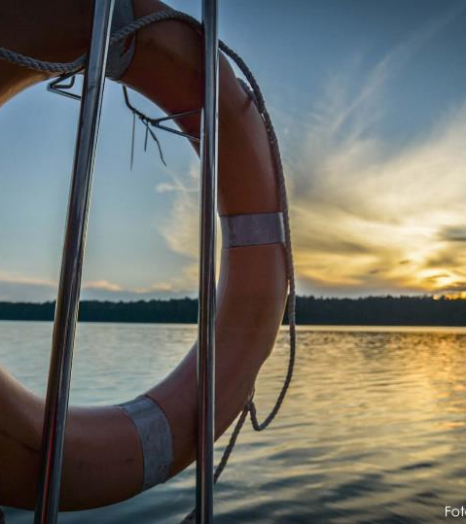
Har du tankar på att du inte vill leva längre?
Det finns alltid hjälp att få!
Jourhavande medmänniska Ring på telefon 08-702 16 80
Mind Självmordslinjen Chatt via mind.se eller på telefon 90101
Ring 1177 om du behöver hjälp med att söka vård.
Till dig som har självmordstankar - 1177
Notes:
Triggervarning ********Låt bilden ligga uppe medan du säger***********:
Jag heter XXXXXXX och idag ska jag berätta om mitt uppdrag som suicidpreventionsambassadör.
Suicid är ett känsligt ämne som väcker känslor.
Om du eller någon du känner mår dåligt eller har tankar på att ta ditt liv så kan du vända dig hit ******Peka på bilden********
*******Säg sedan något i stil med*********: Om du känner att det här ämnet är jobbigt eller rör upp känslor så är det helt okej att lämna rummet, men var inte ensam. Prata med någon, någon nära eller med oss som jobbar här idag eller vänd dig till din chef.
Innan jag berättar mer om min roll som ambassadör så ska jag gå igenom lite grundläggande fakta om suicid och suicidpreventivt arbete……

Slide 3
Suicid/självmord
Suicid, det vill säga att ta sitt eget liv, är den vanligaste yttre orsaken till att människor dör i Sverige. Död genom suicid är nästan alltid en konsekvens av outhärdligt psykiskt lidande. Suicid leder ofta till stort lidande och försämrad hälsa även för närstående och andra berörda, till exempel hälso- och sjukvårdspersonal
Notes:
Det finns en tydlig koppling mellan psykisk ohälsa och suicid då psykisk sjukdom är en riskfaktor för suicid, men suicidalt beteende är dock inte en psykisk sjukdom, men psykiatriska tillstånd är en av de tydligaste orsakerna bakom en suicidproblematik, men suicid kan också inträffa till följd av ex. en kris. Som ni märker så finns det flera beröringspunkter mellan psykisk hälsa, psykisk ohälsa och suicid och suicidpreventivt arbetet.
När vi tänker på vad vi som individer kan göra i våran yrkesroll eller som privatpersoner för att förhindra suicid så kan vi dela in problematiken i tre olika områden. Ett suicid är nämligen beroende av externa element, till skillnad från exempelvis sjukdom. Det behöver finnas en person, en metod och en plats för att fullborda ett suicid. Alltså för att ta sitt liv krävs det att alla dessa tre saker finns. Och beroende på vart du befinner dig i samhället så kommer det att påverka vilken roll du har i den suicidpreventiva kedjan

Slide 4
Suicidprevention
Att förebygga suicid kallas för suicidprevention och är en viktig del av arbetet med psykisk hälsa. Det handlar om att förebygga att något oönskat händer i framtiden. Suicidprevention kan till exempel vara utbildning, informationsinsatser, metodutveckling, begränsning av medel och metoder samt efterlevandestöd för att förhindra och minska antalet suicidförsök och suicid.
Notes:
Man kan inte förutse vem som kommer att ta sitt liv, men det går att förebygga att det händer och eftersom man inte vet vem som kommer att ta sitt liv behöver man arbeta på flera fronter samtidigt. En av de största riskerna för suicid är såklart psykiatriska faktorer som ex, allvarlig depression eller ångesttillstånd som jag nämnde tidigare. Därför behöver man arbeta med att förebygga dessa tillstånd genom exempelvis att det finns en säker vårdkedja.
Men ett suicid kan även föregås av ekonomisk kris, förlust av en relation eller ett arbete eller våldsutsatthet. Men hur förebygger man att den man älskar blir kär i en annan person och lämnar en eller att man själv ska undvika att bli utsatt för våld?
Det är inget som man väljer att utsättas för direkt och det kan ju bli lite knepigt att få till utan att arbeta för mycket med att skuldbelägga den drabbade eller utsatta. Då behöver vi arbeta med andra saker, exempelvis att våga prata om svåra saker, att minska skam och skuld-känslor, öka kunskap om egenvård, att man hittar mening och sammanhang i livssituationen genom att motverka ofrivillig ensamhet för att nämna några saker.
Så med andra ord, alla som träffar andra människor kan arbeta suicidpreventivt. Självklart på olika nivåer, men en sak som alla kan göra är att våga fråga, lyssna, våga berätta och att vi tillsammans hjälps åt att minska tabun som förknippas med suicid och psykisk ohälsa.
Människor som arbetar med människor kan arbeta suicidpreventivt genom att lära sig att känna igen riskfaktorer, lära sig hur de ska bemöta en suicidnära person, att det finns tydliga och kända riktlinjer på arbetsplatsen för hanterandet av suicidnära person, exempelvis vad som förväntas av en i ens yrkesroll, vart man ska hänvisa individen osv.
För de som arbetar direkt med riskgruppen, exempelvis den psykiatriska vården, behöver det finnas en säker vårdkedja, att patienter screenas för suicidtankar och att en samlad bedömning görs av patientens hela livssituation, att man använder kris- och säkerhetsplaner och rätt behandlingsmetod för att nämna några saker.

Slide 5
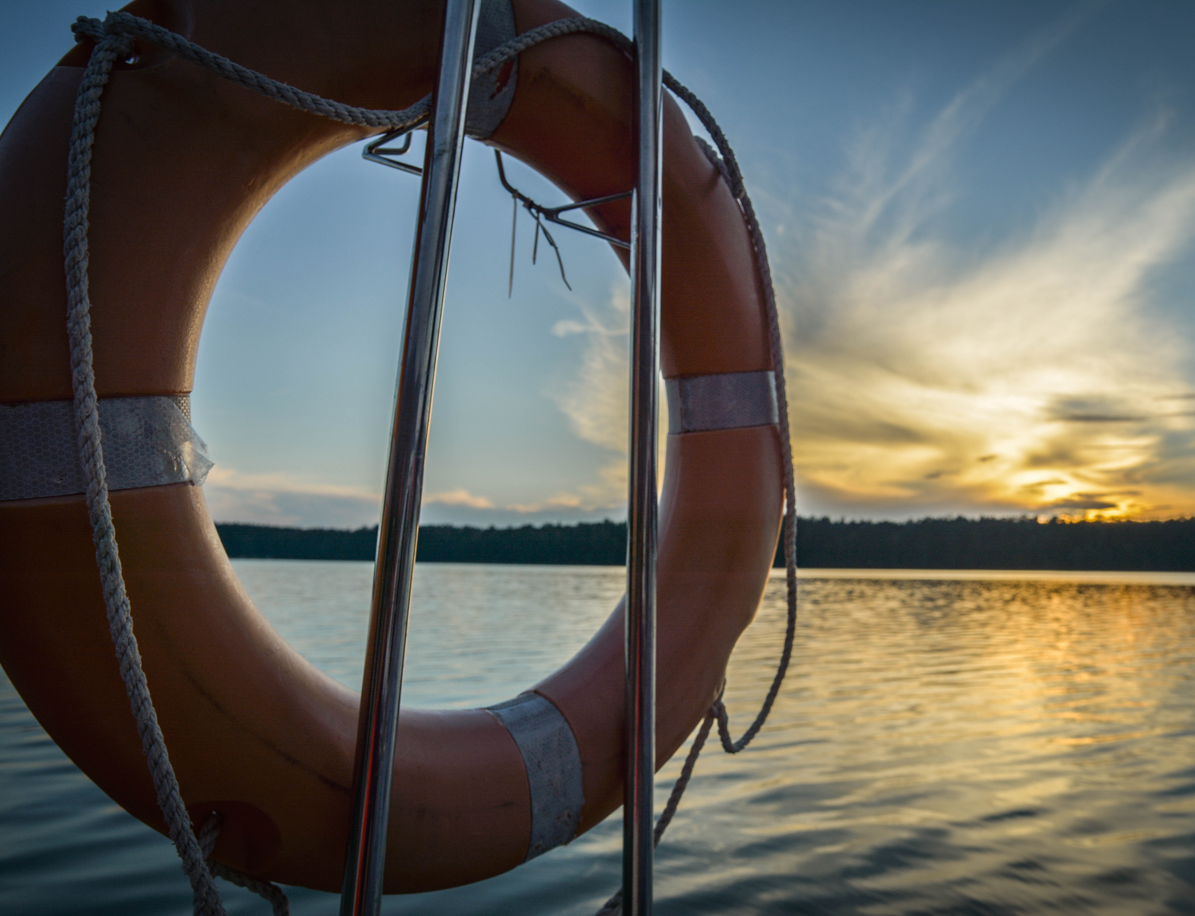
Visste du att …
Varje år dör cirka 1 500 i suicid, fyra per dag, en person var sjätte timme.
Sju gånger fler än i trafiken.
70 procent är män.
Samhällskostnad: 9 miljarder kronor, 38 000 förlorade levnadsår.
Varannan svensk är bekant med någon som har gått bort i suicid
Notes:
Skillnaden mellan könen ökar med stigande ålder. Det högsta suicidtalet fanns bland män som var 85 år eller äldre. I denna grupp var suicidtalet 40 vilket är dubbelt så högt som bland män i de yngre åldersgrupperna. Det lägsta suicidtalet 2022 fanns bland kvinnor 15–29 år (5 suicid per 100 000 invånare). Bland barn och unga (under 18 år) är det däremot ungefär lika många flickor som pojkar som dör i suicid. Eftersom suicidtalet beräknas i relation till åldersgruppernas storlek i befolkningen skiljer sig suicidtalen från det faktiska antalet suicid. För män är då antalet suicid lägst i den äldsta åldersgruppen (40 män) och högst i åldersgruppen 45–64 år (300 män). Man kan också studera suicid i relation till det totala antalet dödsfall i varje åldersgrupp. Bland unga personer (15–29 år), som har lägre risk än äldre att avlida till följd av sjukdom, stod suicid för en tredjedel av alla dödsfall. För personer över 65 år var suicid mindre än 1 procent av samtliga dödsfall.
Nivån har varit i det närmaste oförändrad de senaste tjugo åren förutom för den yngsta åldersgruppen där fallen har ökat något.
Könsskillnaden kan bland annat förklaras av att män är mindre benägna än kvinnor att söka psykiatrisk vård och att män oftare använder våldsamma metoder som leder till fullbordade suicid.
Sedan 1990 har antalet självmord i Sverige minskat med ungefär 30 procent. Trenden gäller dock inte för unga (15-24 år) och för yngre kvinnor (25-44 år) där självmorden har ökat med cirka 1 procent per år de senaste 25 åren. Cirka 70 procent av dem som tar sitt liv är män. Mer än 1 000 män och pojkar tar sina liv varje år. Bland 15-24-åringar och bland män 25-44 år är självmord den vanligaste dödsorsaken. Högst självmordsfrekvens har gruppen över 85 år med en ännu högre övervikt för män.
Skillnaden mellan könen ökar med stigande ålder. Det högsta suicidtalet fanns bland män som var 85 år eller äldre. I denna grupp var suicidtalet 40 vilket är dubbelt så högt som bland män i de yngre åldersgrupperna. Det lägsta suicidtalet 2022 fanns bland kvinnor 15–29 år (5 suicid per 100 000 invånare). Bland barn och unga (under 18 år) är det däremot ungefär lika många flickor som pojkar som dör i suicid. Eftersom suicidtalet beräknas i relation till åldersgruppernas storlek i befolkningen skiljer sig suicidtalen från det faktiska antalet suicid. För män är då antalet suicid lägst i den äldsta åldersgruppen (40 män) och högst i åldersgruppen 45–64 år (300 män). Man kan också studera suicid i relation till det totala antalet dödsfall i varje åldersgrupp. Bland unga personer (15–29 år), som har lägre risk än äldre att avlida till följd av sjukdom, stod suicid för en tredjedel av alla dödsfall. För personer över 65 år var suicid mindre än 1 procent av samtliga dödsfall.
Nivån har varit i det närmaste oförändrad de senaste tjugo åren förutom för den yngsta åldersgruppen där fallen har ökat något.
Könsskillnaden kan bland annat förklaras av att män är mindre benägna än kvinnor att söka psykiatrisk vård och att män oftare använder våldsamma metoder som leder till fullbordade suicid.
Sedan 1990 har antalet självmord i Sverige minskat med ungefär 30 procent. Trenden gäller dock inte för unga (15-24 år) och för yngre kvinnor (25-44 år) där självmorden har ökat med cirka 1 procent per år de senaste 25 åren. Cirka 70 procent av dem som tar sitt liv är män. Mer än 1 000 män och pojkar tar sina liv varje år. Bland 15-24-åringar och bland män 25-44 år är självmord den vanligaste dödsorsaken. Högst självmordsfrekvens har gruppen över 85 år med en ännu högre övervikt för män.

Slide 6

Varför tar någon sitt liv?
Det finns ingen enkel förklaring
Svåra livshändelser påverkar
Psykologiska olycksfall
Hela samhällets ansvar
Notes:
Ingen enkel förklaring
Det finns aldrig en enkel förklaring till att en person tar sitt liv utan det är många olika faktorer som samverkar. Det finns ett tydligt samband mellan psykisk ohälsa och självmord. Många som tar sitt liv har en pågående depression, någon annan form av psykisk ohälsa eller missbruk, tillstånd som ibland är oupptäckta.
Svåra livshändelser påverkar
Men även andra svåra händelser såsom upplevda misslyckanden, kränkningar, relationskriser, ekonomiska svårigheter, svår fysisk sjukdom och trauman kan öka risken för självmordstankar och självmordshandlingar. Som en följd av många påfrestningar känner en människa som befinner sig i en kris en psykisk smärta som är outhärdlig. Det blir också svårt att tänka och fatta beslut. Man är oförmögen att minnas det som är bra i livet eller att tro att något kan bli bättre. Ofta är ett självmord ett försök att ta sig ur ett väldigt plågsamt tillstånd. Självmord kan därför snarare handla om att undvika outhärdlig smärta än ett val att avsluta livet.
Psykologiskt olycksfall
Ibland används begreppet psykologisk olyckshändelse om självmord. Då betraktas självmordet som en följd av olika händelser, fysiska eller psykiska, som blir alltför belastande. Den akuta suicidala episoden inträffar då en individ tillfälligt blir överväldigad och tappar kontrollen.
Impulshandlingar
Självmord är i många fall en impulshandling, vilket kanske i synnerhet gäller för yngre. Tillgängligheten till en självmordsmetod spelar då en stor roll för hur utgången blir. Det är därför viktigt att veta vilka situationer som ökar risken för suicidhandlingar och hur vi kan göra våra sammanhang och miljöer tryggare.
Samhällets ansvar
Att betrakta självmord som psykologiska olycksfall bidrar till att minska den skam och skuld som ofta fortfarande finns. Perspektivet tydliggör också att självmord är något som samhället har möjlighet och ansvar för att förebygga.

Slide 7
Suicidtalet 2019 - 2024
Suicidtalet | 2019 | 2020 | 2021 | 2022 | 2023 | 2024 | Medelvärde
Riket | 19 | 17 | 17,6 | 18 | 18,4 | 16,4 | 17,5
Örebro län | 17,6 | 13,1 | 18,6 | 16,6 | 26,3 | 8,6 | 16,6
Notes:
Tabellen visar att självmordstalet i Örebro län varierat kraftigt under perioden, med en tydlig ökning mellan 2022 och 2023. År 2024 sjönk talet markant till 8,6, vilket är den lägsta siffran i landet. Det är viktigt att understryka att en enskild årsvariation inte räcker för att fastställa en långsiktig trend, det krävs minst 5–10 års data för en säker bedömning.
Det genomsnittliga suicidtalet för Örebro län under dessa sex år är 16,6 vilket är något lägre än rikets genomsnitt på 17,5 för samma period.

Slide 8
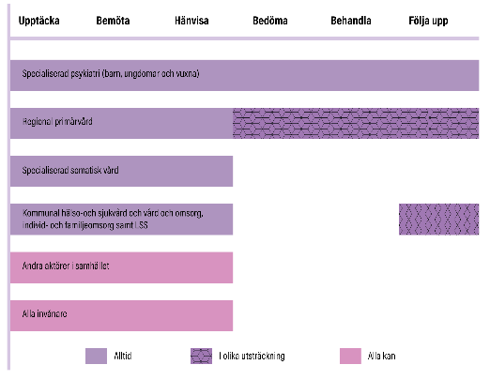
I arbetet med att minska antalet suicid har vi olika roller beroende på var vi befinner oss i samhället.
En del har i sitt uppdrag att arbeta med hela processen när en individ mår dåligt, andra arbetar med delar av processen.
Andra har det inte i sitt uppdrag alls, men här är det viktigt att komma ihåg att alla kan göra något.
Vi är alla viktiga i det suicidpreventiva arbetet, oavsett om du arbetar som läkare på akutpsykiatrin, är vaktmästare på en skola eller är en kompis. Alla kan upptäcka, bemöta och hänvisa.
Tillsammans räddar vi liv!
Notes:
Som jag sa tidigare så har vi olika roller i det suicidpreventiva arbetet beroende på var vi befinner oss i samhället. För oss som arbetar individnära har vi olika ansvarsområden som ni ser på bilden, men oavsett vart vi arbetar så kan vi ta ett ansvar som medmänniskor och det kan man göra genom att lära sig att upptäcka suicidrisk, hur man ger ett bra bemötande i svåra stunder och vilka kontaktvägar som finns när hjälpen behövs.
Det går inte förutse vem som kommer att ta sitt liv så därför måste man arbeta på flera fronter samtidigt för att minska riskerna för att det ska hända och det går att göra på olika sätt. Det suicidpreventiva arbetet brukar delas upp i mjuka och hårda delar, där de mjuka är det individnära arbetet och de olika delarna som ni ser på bilden. Det hårda delarna handlar om insatser i den fysiska miljön.
Medarbetarperspektivet är dock lika för alla oavsett arbetsplats då vem som helst kan drabbas av psykisk ohälsa – här handlar det helt enkelt om att vara en medmänniska.
För samhällsbyggnadsförvaltningen:
I arbetet med att minska antalet suicid har vi olika roller beroende på var vi befinner oss i samhället. För dem som arbetar individnära finns olika ansvarsområden som ni ser på bilden, men oavsett vart vi arbetar så kan vi ta ett ansvar som medmänniskor och det kan man göra genom att lära sig att upptäcka suicidrisk, hur man ger ett bra bemötande i svåra stunder och vilka kontaktvägar som finns när hjälpen behövs.
Det går inte förutse vem som kommer att ta sitt liv så därför måste man arbeta på flera fronter samtidigt för att minska riskerna för att det ska hända och det går att göra på olika sätt. Det suicidpreventiva arbetet brukar delas upp i mjuka och hårda delar, där de mjuka är det individnära arbetet och de olika delarna som ni ser på bilden. Det hårda delarna handlar om insatser i den fysiska miljön.
Medarbetarperspektivet är dock lika för alla oavsett arbetsplats då vem som helst kan drabbas av psykisk ohälsa – här handlar det helt enkelt om att vara en medmänniska.
Några exempel på hur man arbetar med de hårda frågorna ser ni här ******byt bild**********

Slide 9
Exempel på suicidpreventiva insatser i den fysiska miljön
Minska tillgängligheten till riskplatser
Åtgärda och förhindra riskplatser
Skapa säkra och trivsamma miljöer
Samverkan blåljusorganisationer, närliggande boenden m.fl. i byggnadsprojekt
Notes:
Främst för Samhällsbyggnadsförvaltningen, övriga kan hoppa över den här bilden!!!

Slide 10

Suicidpreventionsambassadör
Notes:
En suicidpreventionsambassadör har som uppgift att påminna, bevaka och hålla frågan om suicidprevention aktuell på sin arbetsplats. Detta innebär att informera kollegor, delta i utbildningar och samarbeta med arbetsgivaren för att skapa en tryggare arbetsmiljö. Ambassadören bidrar till att sprida kunskap om varningssignaler, bemötande och vilka resurser som finns att tillgå för individer som befinner sig i riskzonen för suicid.
Som suicidpreventionsambassadör arbetar man utifrån två perspektiv, det ena är utifrån arbetsplatsens uppdrag och det andra är utifrån ett medarbetarperspektiv.

Slide 11
Varför ska en arbetsplats ha en suicidpreventionsambassadör?
Notes:
På en arbetsplats finns det många viktiga frågor som behöver hållas levande, och suicidprevention är en av de allra viktigaste. Genom att ha en suicidpreventionsambassadör säkerställs att kunskapen om hur man upptäcker en suicidnära individ, hur man bemöter personen och vart den kan få hjälp, alltid finns nära till hands. Detta kan rädda liv. I många yrken arbetar vi nära individer, och det är avgörande att vi har rätt verktyg för att kunna agera i tid.

Slide 12
Syfte med uppdraget som ambassadör
Syftet med suicidpreventionsambassadörer är att skapa en medveten arbetsplats där medarbetarna känner sig trygga i hur de ska bedriva ett långsiktigt och hållbart suicidpreventivt på ett säkert sätt utifrån verksamhetens uppdrag.
Suicidpreventionsambassadören har i uppgift att påminna, bevaka och hålla det suicidpreventiva perspektivet aktuellt på sin arbetsplats.
Notes:
Planen är att det ska finnas minst 12 suicidpreventionsambassadörer i länet, en ifrån en arbetsplats i varje kommun. Att ha suicidpreventionsambassadörer i olika verksamheter runt om i länet är en del i Örebro läns arbete med att utveckla och stärka det suicidpreventiva arbetet. Arbetet bedrivs i form av ett projekt, finansieras av statliga medel och leds av den länsövergripande samordnaren för suicidpreventivt arbete.

Slide 13
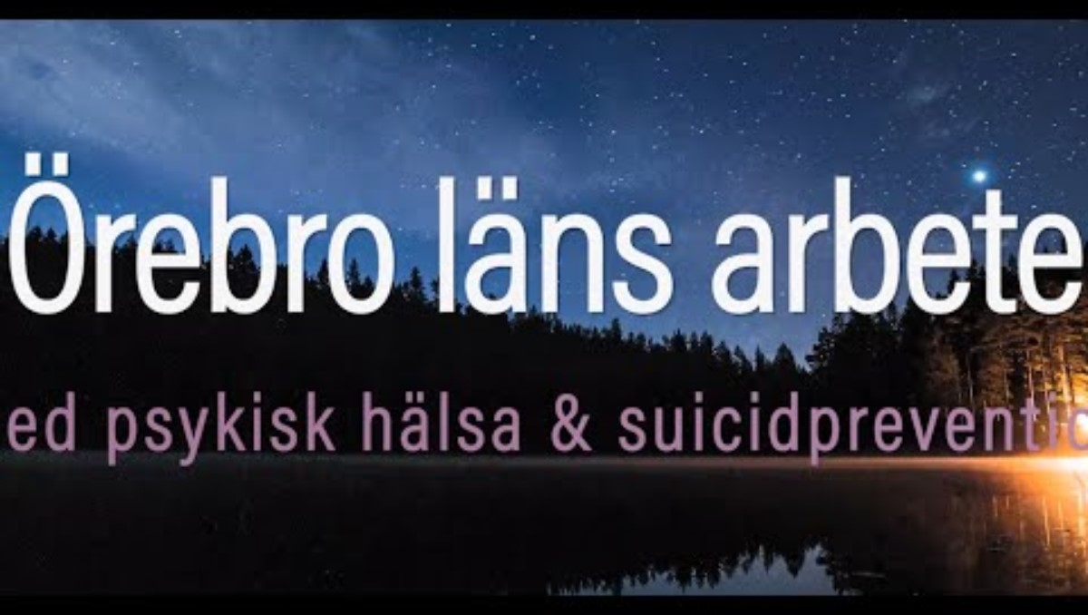
Örebro läns övergripande arbetet med suicidprevention och psykisk hälsa
https://play.mediaflow.com/ovp/17/52DFXXBBV1
Notes:
Vill du veta mer om Örebro läns arbetet med suicidprevention och psykisk hälsa kan man titta på den här filmen.

Slide 14
Uppdraget innebär att:
Vara implementeringsperson
arbeta med den långsiktiga implementeringsprocessen av arbetssätt som främjar det suicidpreventiva arbetet
Vara informationsbärare
Ta emot information och utbildningsmöjlighet inom området för att kunna sprida relevant information i sin verksamhet och vara den på arbetsplatsen som kan vara en stödfunktion till sina kollegor i suicidpreventiva frågor som rör den egna verksamheten. Även vara bärare av arbetsplatsens behov till den länsövergripande suicidpreventionssamordnaren*.
Vara ett stöd
Ansvara för att information om kontaktvägar till vård- och stödfunktioner finns tillgängliga på arbetsplatsen.
Notes:
Uppdraget som ambassadör innebär att:
*Den länsövergripande suicidpreventionssamordnaren håller ihop det suicidpreventiva arbetet övergripande i länet och har möjlighet att utveckla exempelvis metodsstöd, omvärldsbevaka osv.

Slide 15
Förvänta er följande:
Skicka ut enkät till alla på arbetsplatsen i början och slutet av projektettiden
Sprida informationsmaterial som är relevant för arbetsplatsen
Hålla ett APT-pass och informera om riktlinjen/rapporten*
Notes:
Jag kommer att …… Läs punkterna
Tilläggstext till punkterna i bilden -
1. Syftet med enkäten är att kartlägga era grundläggande kunskaper, attityder och upplevelser av suicidpreventivt arbete på arbetsplatsen. Enkät är en del av utvärderingen och kommer att genomföras både i början och i slutet av projektperioden för att följa utvecklingen över tid.
Genom att besvara enkäten bidrar du med värdefull information som hjälper oss att förstå nuläget och utvärdera effekten av suicidpreventionsambassadörer i kommunal verksamhet. Dina svar är anonyma och kommer enbart att användas i syfte att utveckla och förbättra det suicidpreventiva arbetet.
2. Exempelvis kunskapsunderlag som är viktiga för vårat arbete, information om utbildningar, olika arbetsmaterial osv.
3. *Gäller endast medarbetare i kommunal hälso-och sjukvård samt socialtjänst och samhällsbyggnad. Hålla ett APT-pass där jag informerar om den riktlinjen som finns för hur vi ska bedriva ett säkert suicidpreventivt arbete i kommunen. För samhällsbyggnadsförvaltningen - Hålla ett APT-pass där jag informerar om den kartläggning och analys som finns över Örebro läns riskplatser för att vi ska kunna bedriva ett säkert suicidpreventivt arbete i kommunen.

Slide 16
Viktiga webbsidor
Vill du hjälpa någon?
Hur kan du hjälpa en person som har självmordstankar? – 1177
Så kan du som vän förhindra självmord, Örebro län – 1177
Efterlevande?
Efterlevandestöd vid självmord, Örebro län – 1177
Yrkesverksam?
Suicidprevention • Vårdgivare Region Örebro län (regionorebrolan.se)
Utvecklingsarbete Region Örebro län
Suicidpreventiva arbetet Suicidprevention • regionorebrolan.se
Psykisk hälsa Metod- och verksamhetsutveckling • Regional utveckling (regionorebrolan.se)
Notes:
För mer information

Slide 17
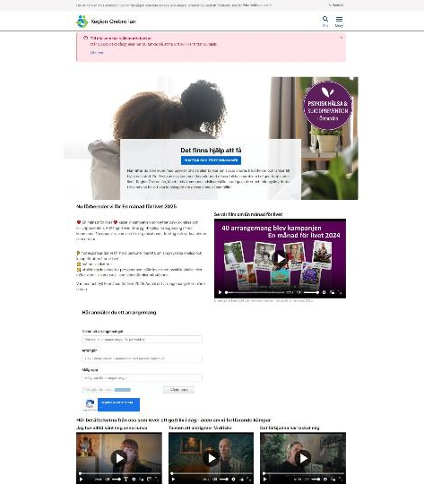
Psykisk hälsa och suicidprevention • Psykisk hälsa och suicidprevention i Örebro län
Här hittar du:
Viktiga telefonnummer
Filmklipp om psykisk ohälsa och suicid – okej att sprida
Informationsmaterial riktat till olika målgrupper
Affischer med viktiga telefonnummer som kan sättas upp på arbetsplatsen, skolan och föreningslokaler
Tips på föreläsningar och utbildningar
Samtalskort

Slide 18

Frågor?

Slide 19

Tack för mig!
Ta hand om varandra!

Slide 20
Kontaktuppgifter
Skriv in dina kontaktuppgifter här:

